Slide 1

PHP程式設計
檔案上傳功能 E-Portfolio系統為例
國立臺中教育大學 數位內容科技學系
吳智鴻 教授
Email:chwu@mail.ntcu.edu.tw

Slide 2
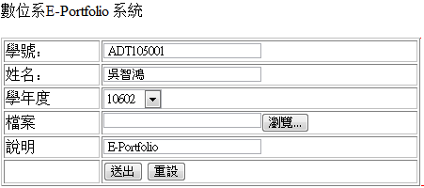
Step#1 建立版面 (檔名：eadd.php)
student_id
name
year
myfile
note
執行upload.php

Slide 3
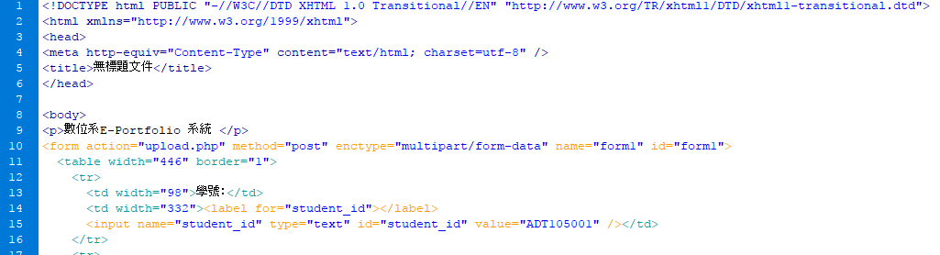
Eadd.php (記得form的enctype要修改為 multipart/form-data)

Slide 4
Step#2 建立上傳資料夾
PHP 檔案上傳後會先放到一個暫存資料夾（tmp），再用 move_uploaded_file 將檔案移動到你的網站資料夾中，所以你必須建立好一個放檔案的資料夾在網站根目錄
我們將這個資料夾命名為 upload。記得權限要設為可以寫入才能夠使用唷！
通常預設是可以寫入，如果你待會上傳的檔案沒辦法寫入，就必須改一下資料夾權限。

Slide 5
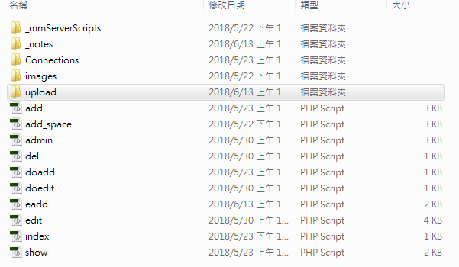
網站目錄新增一個資料夾 upload
供檔案上傳使用

Slide 6
Step#3 撰寫upload.php
<?php
// 檔案上傳並顯示基本資料
echo "檔案名稱: " . $_FILES['myfile']['name'] . "<br>";
echo "檔案大小: " . $_FILES['myfile']['size'] . "<br>";
echo "檔案格式: " . $_FILES['myfile']['type'] . "<br>";
echo "暫存名稱: " . $_FILES['myfile']['tmp_name'] . "<br>";
echo "錯誤代碼: " . $_FILES['myfile']['error'] . "<br>";
// 檔案上傳後的偵錯
if($_FILES['myfile']['error'] >0 ) {
switch ($_FILES['myfile']['error'] ) {
case 1:die("檔案大小超出 php.ini:upload_max_filesize 限制 ");
case 2:die("檔案大小超出 MAX_FILE_SIZE 限制");
case 3:die("檔案大小僅被部份上傳");
case 4:die("檔案未被上傳");
}
}
?>

Slide 7
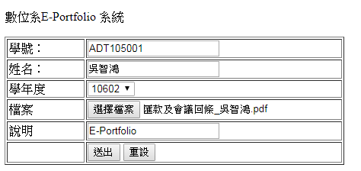
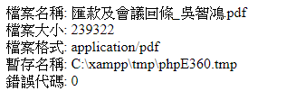
Step#3 撰寫upload.php顯示上傳資訊
版面（eadd.php)
執行結果( upload.php)

Slide 8
Step#4 加入移動檔案
移動檔案請用 move_uploaded_file()
move_uploaded_file($_FILES["file"]["tmp_name"],"upload/".$_FILES["file"]["name"]);

Slide 9
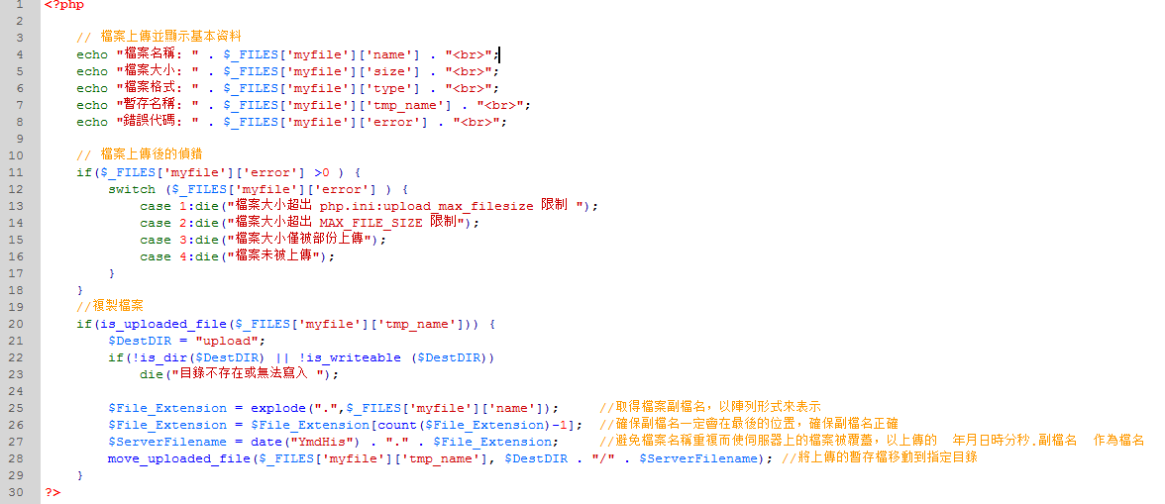
加入移動檔案的程式碼
指定上傳的目錄名稱upload

Slide 10
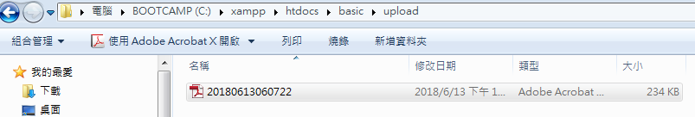
檔案已經成功上傳了

Slide 11
進階挑戰
#1 把檔名自訂 學期_學號_姓名_課程
例如：10602_ADT105001_XXX_網頁程式設計.pdf
#2 把檔案存入資料庫，可以連結上傳的檔案
#3 支援多個檔案上傳

Slide 12
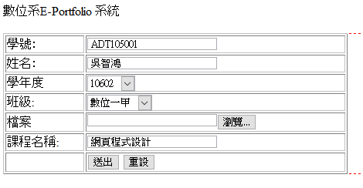
挑戰＃1:
自建檔名
把檔案說明欄位改成
課程名稱
course

Slide 13
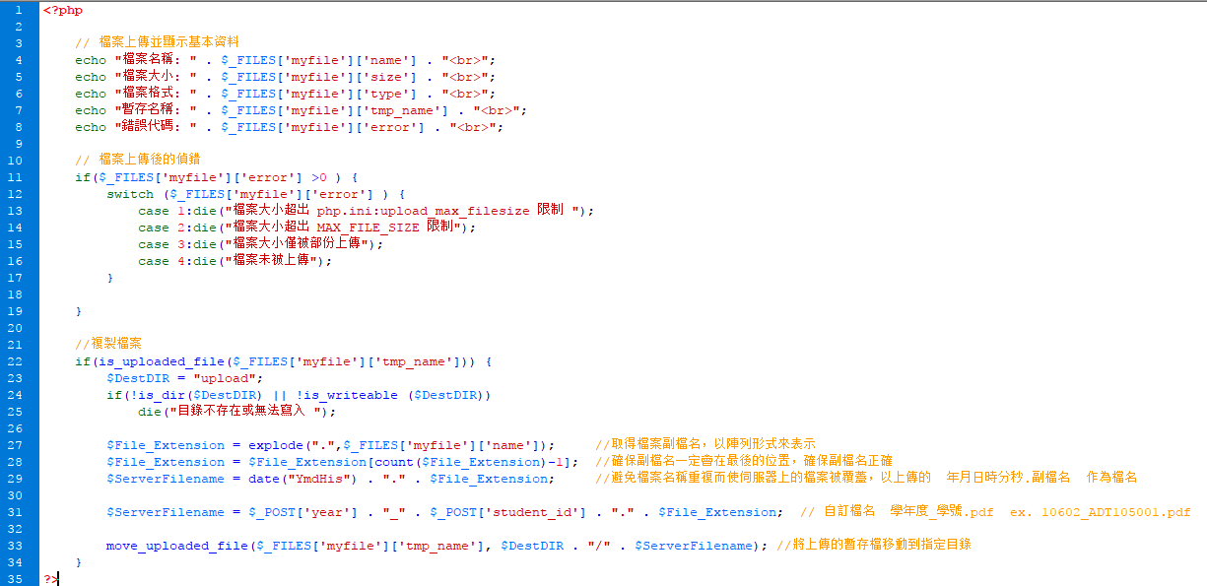
修改Upload.php程式
自定義檔案名稱

Slide 14
中文檔名的問題
若是在big5的伺服器上要上傳中文檔名，
則需要做編碼轉換。
PHP 編碼的轉換，就不得不介紹 iconv 這個函數了，在 PHP5 之後這個函數已經內建在系統中。他的基本使用方式如下：
iconv( 原來的編碼 , 轉換的編碼 , 轉換的字串 )
例如我們要將 $tranString 這個變數的字串由 utf8 轉換為 big5 的編碼，方式如下：
iconv( "UTF-8" , "big5" , $tranString )

Slide 15
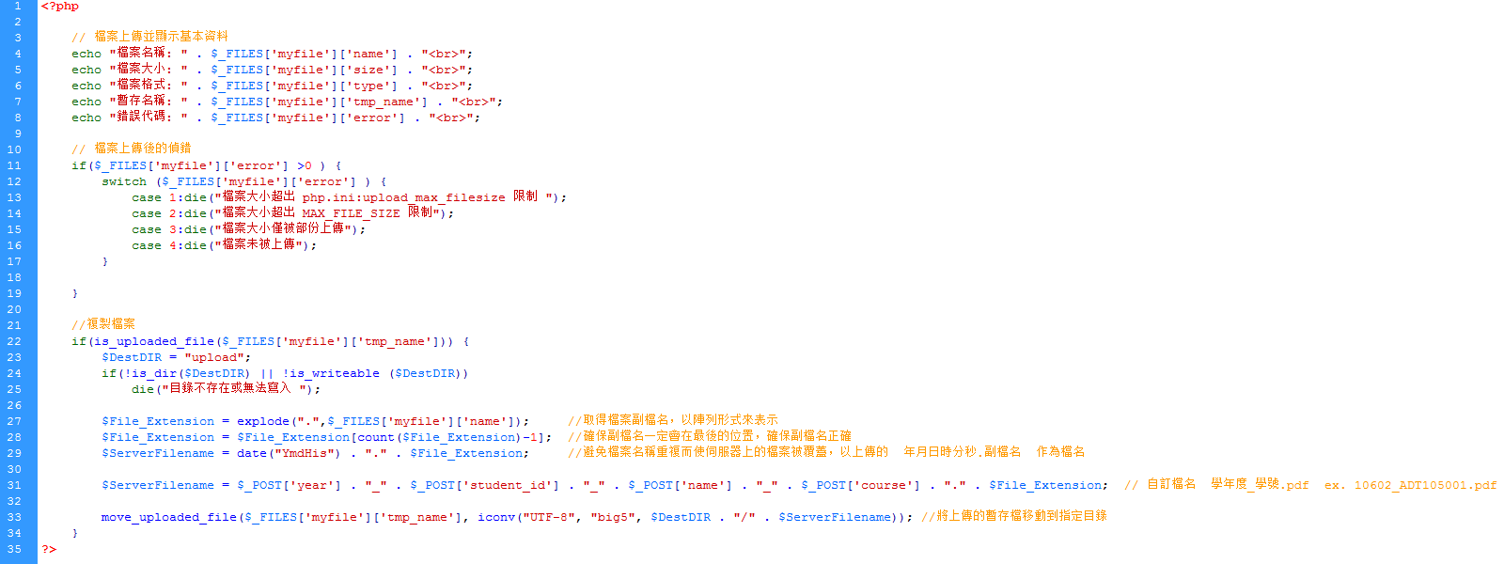
修改中文編碼後的程式碼
利用iconv()函數

Slide 16
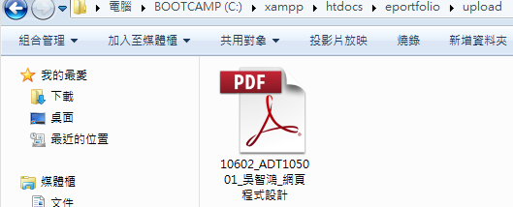
上傳成功了
學年度_學號_姓名_課程名稱.pdf

Slide 17
挑戰#2
存入資料庫
將上傳檔案連結存入資料庫欄位

Slide 18
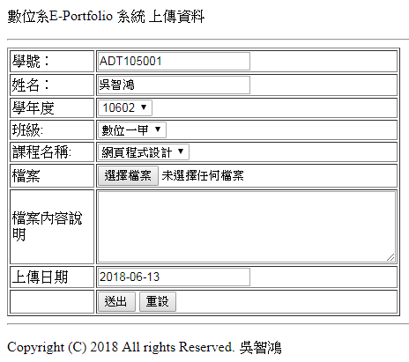

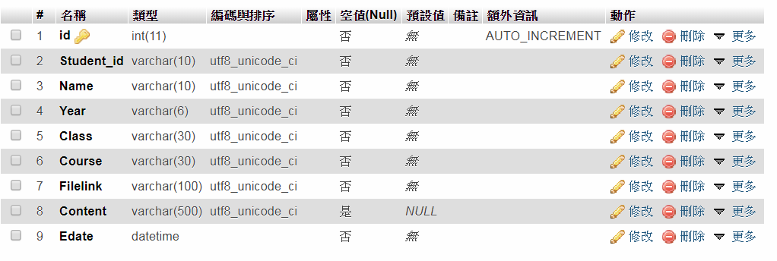
建立 eportfolio資料庫
資料庫結構
student_id
name
year
class
course
myfile
content
edate

Slide 19
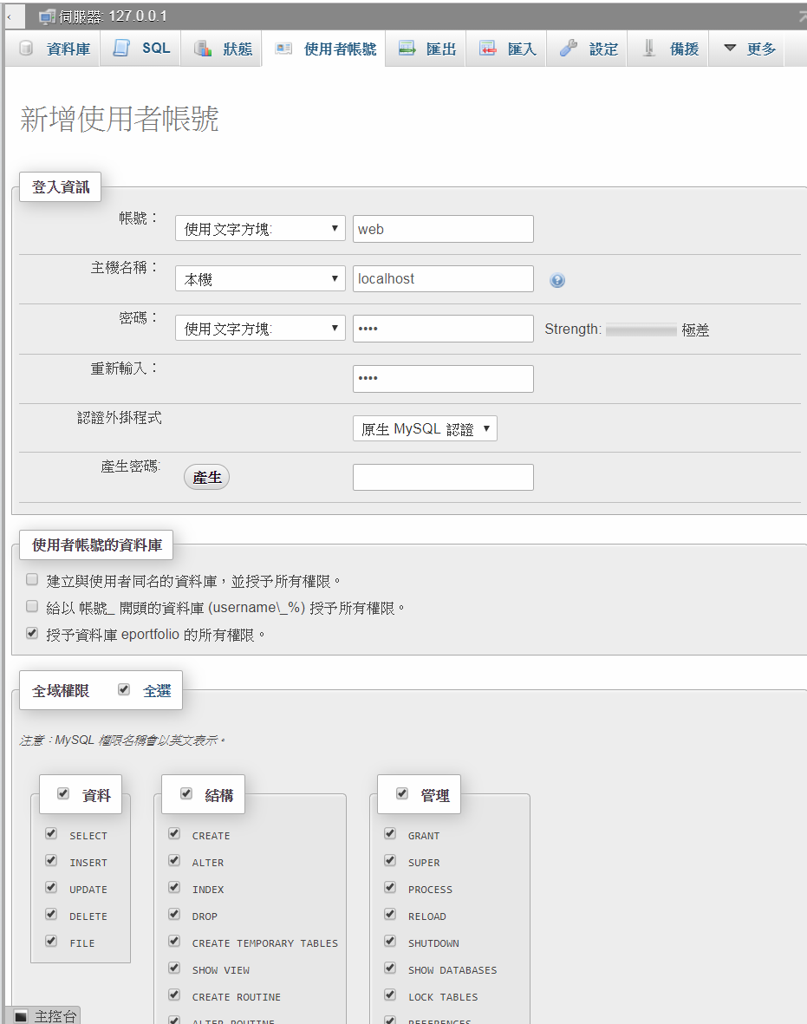
建立Web帳號
帳號: web
密碼: XXXX
給網頁程式連線用

Slide 20
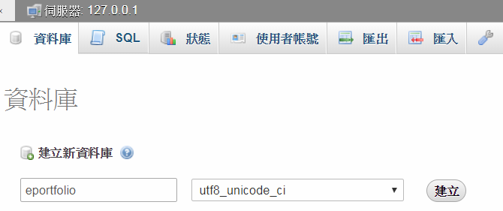
PHPMYADMIN
建立eportfolio資料庫 (UTF8編碼)
  Member (存放會員資料)
  Student_works (存放學生上傳資料)

Slide 21
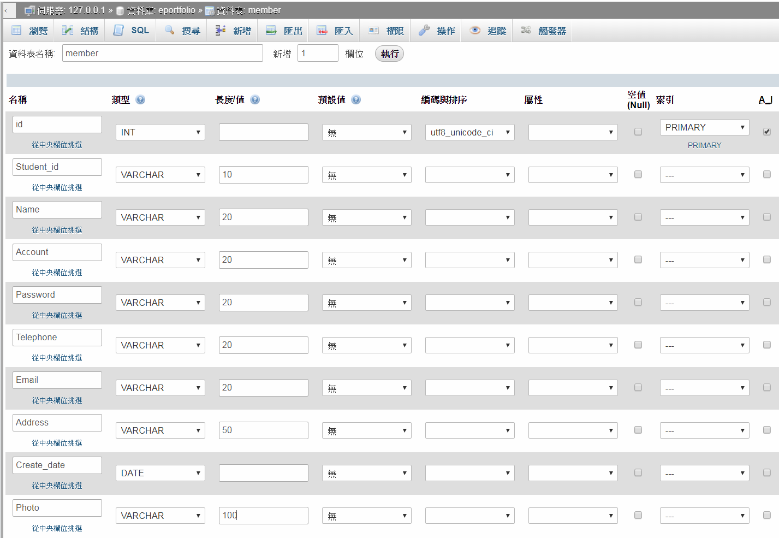
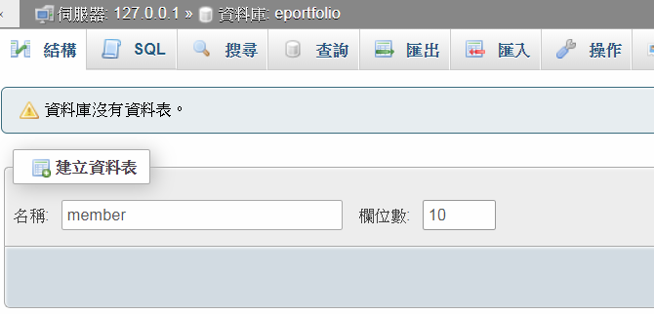
Member資料表
Member資料表

Slide 22
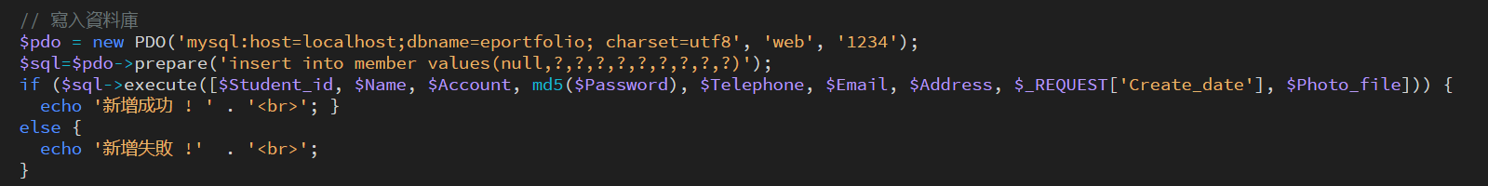
寫入資料庫程式
Checkmember_file_photo_db.php
新增一段程式
寫入資料庫: $pdo = new PDO(……);
編碼：utf8
連線的
資料庫
帳號
密碼
寫入資料庫的SQL指令
INSERT INTO member VALUES(欄位1,欄位2,欄位3,…)

Slide 23
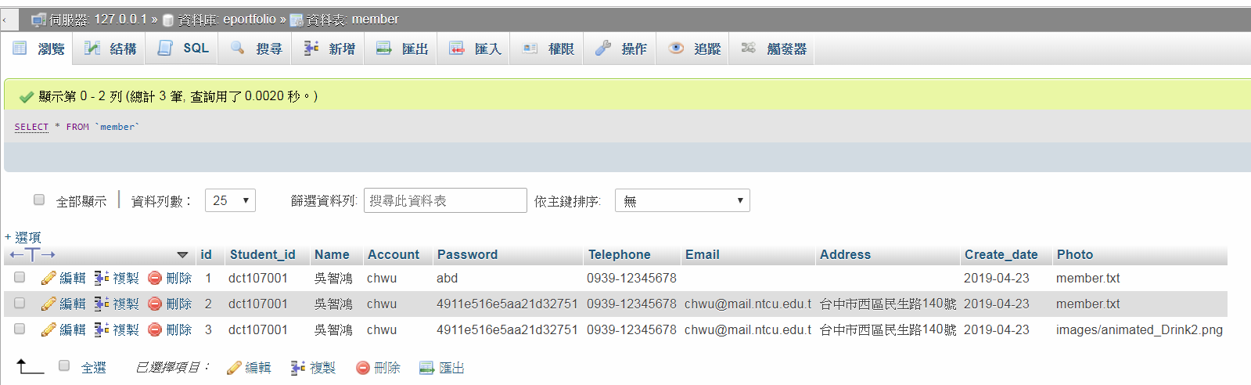
在phpmyadmin中檢視
成功寫入資料了！

Slide 24
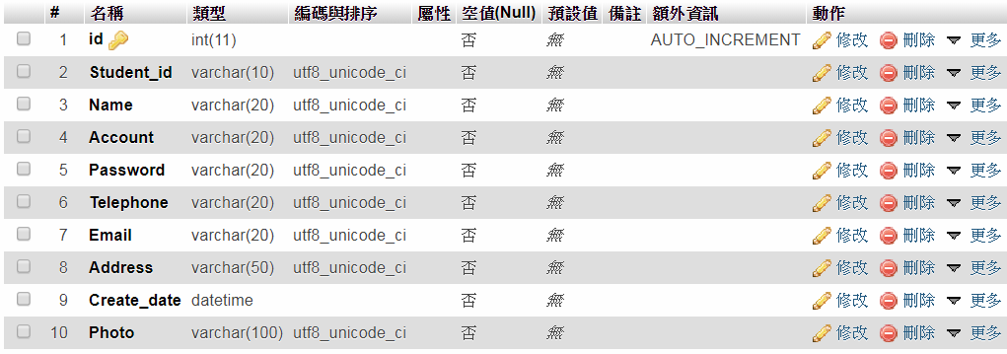
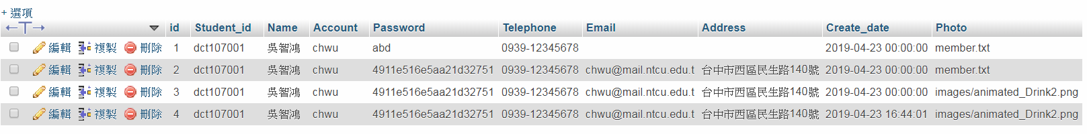
把Create_date型態改為Datetime
才能儲存日期與時間
自動新增流水號
屬性
資料格式
瀏覽結果：
主鍵

Slide 25
顯示資料庫中的資料

Slide 26
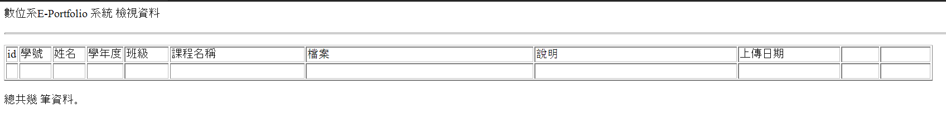
建立顯示資料的空白網頁 eshow.php
建立一個表格如下:
重複區域

Slide 27
取得資料庫所有資料的用法
fetchAll 取得所有資料庫的資料
foreach(PDO的變數->fetchAll() as 要將取得結果帶入的變數)
Ex.
Foreach ($sql->fetchAll() as $row ) {
// 取得資料表中的所有資料，並將資料存入變數$row中
}

Slide 28
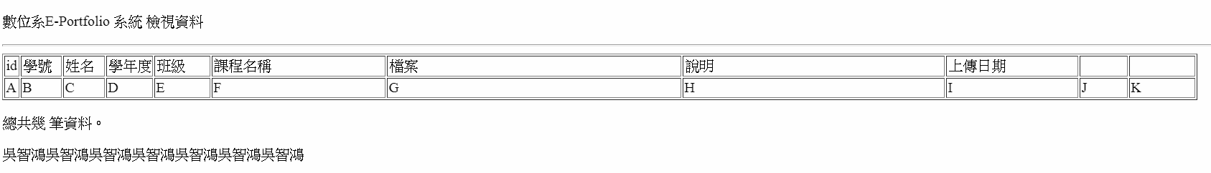
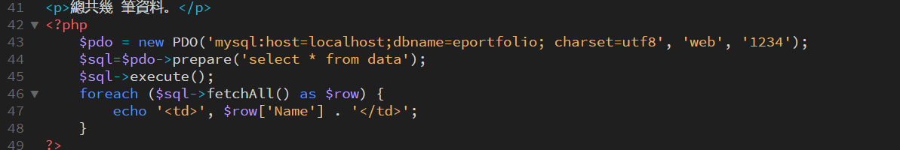
把表格填入A~K，以便待會取代
加入這一段程式碼，取得所有資料並顯示
已經取出資料，並可以顯示所有資料了

Slide 29
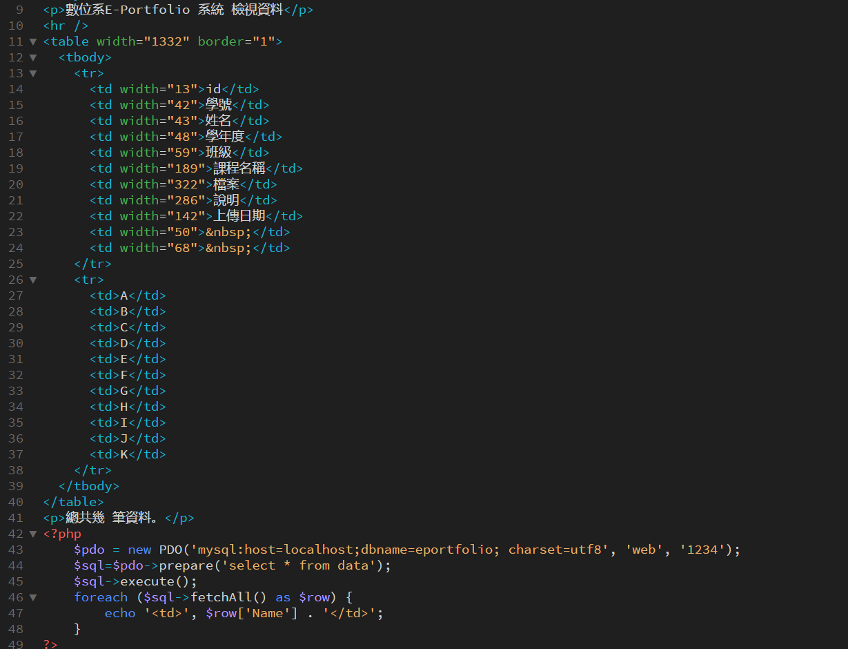
重複區域
要建立重複區域
的地方
把迴圈包住需要
重複區域的地方

Slide 30
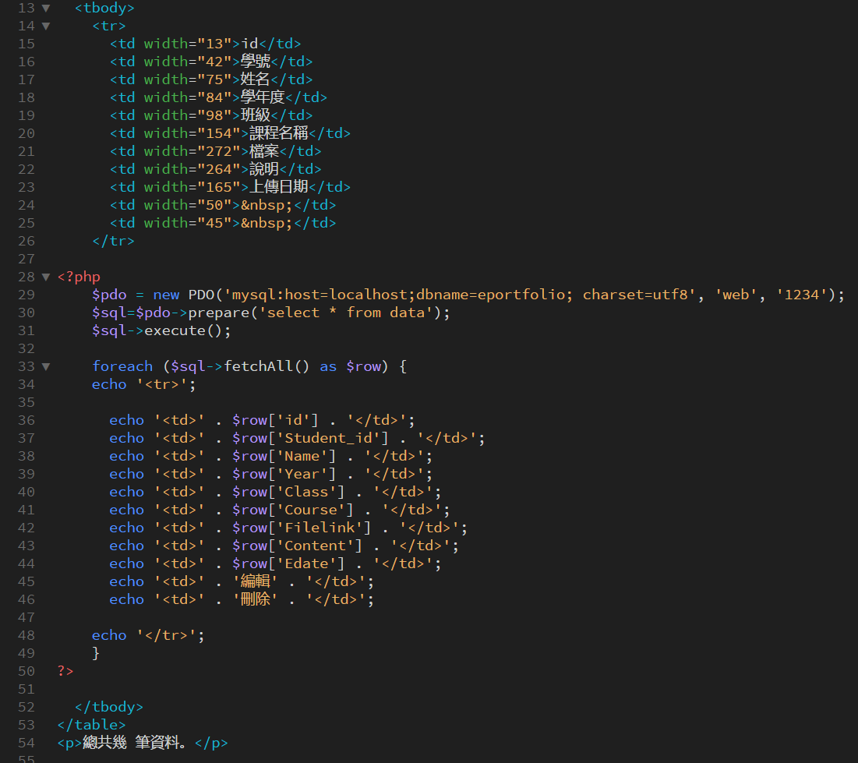
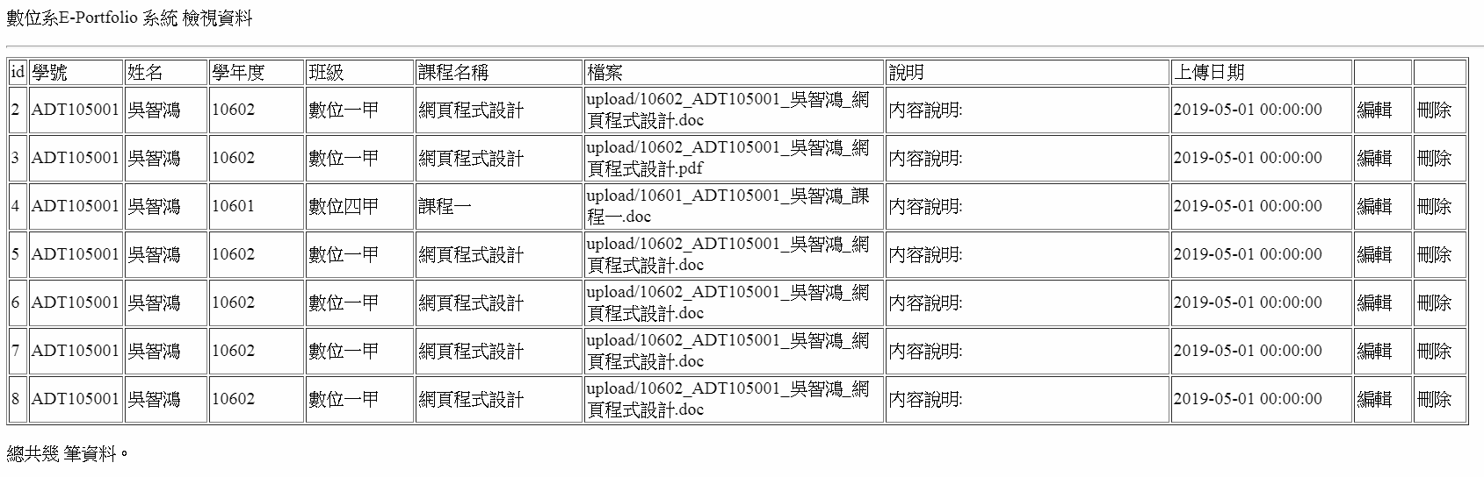
Eshow.php
修改程式如右
執行畫面

Slide 31
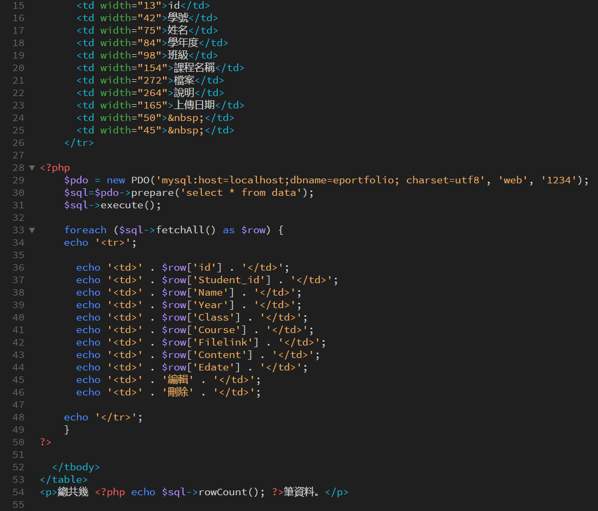
Eshow.ph
加入顯示資料筆數
利用以下指令
$sql->rowCount();

Slide 32
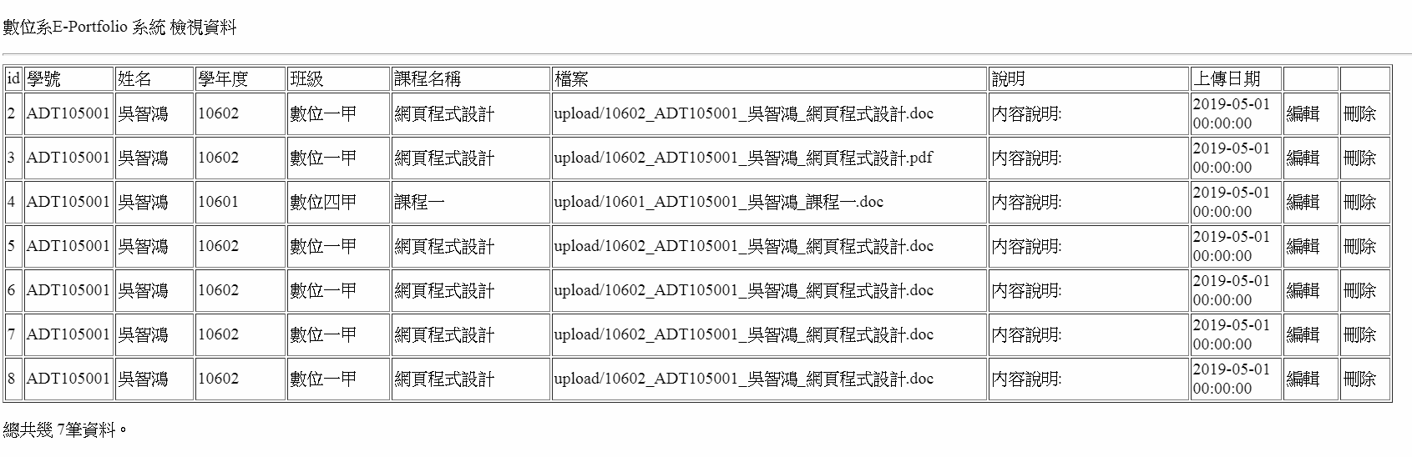
已經可以顯示筆數了

Slide 33
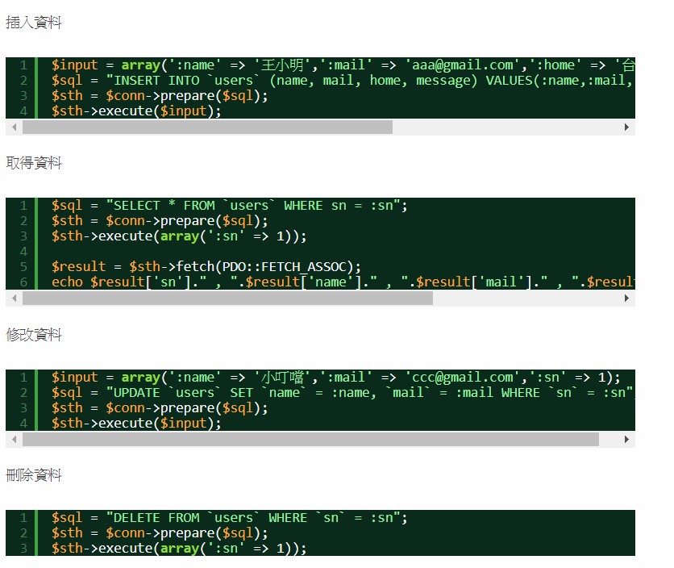
PDO+
SQL語法
資料來源:
http://ps.hsuweni.idv.tw/?p=4957

Slide 34
製作管理介面 eshowadmin.php

Slide 35
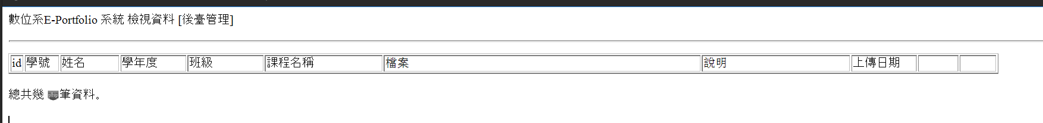
Eshowadmin.php
管理介面
把eshow.php 另存新檔至 eshowadmin.php
畫面如下:

Slide 36
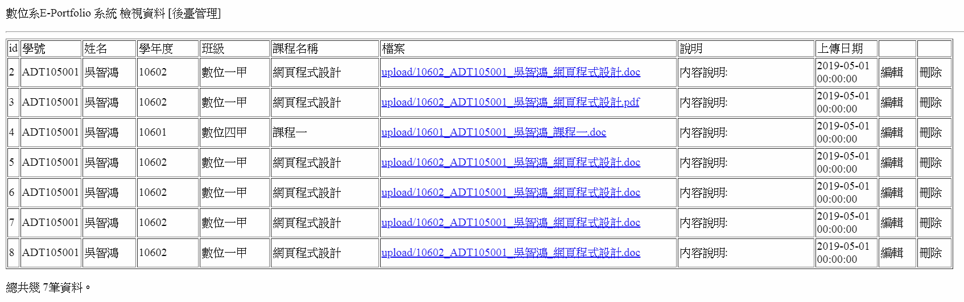
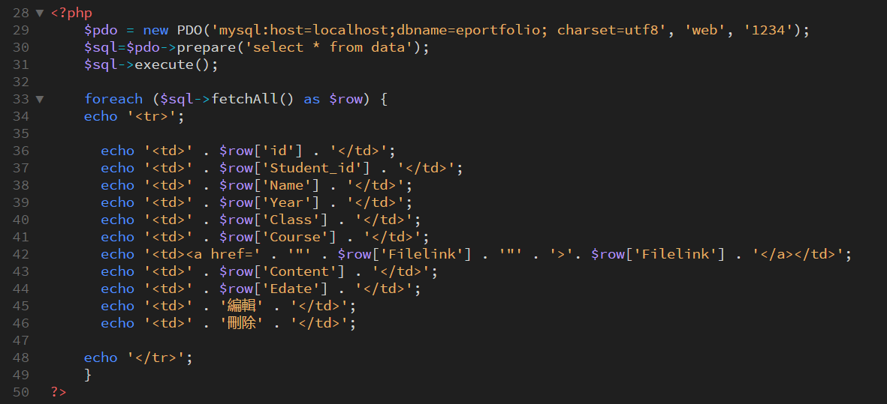
Eshowadmin.php增加檔案連結
超連結指令
<a href=“檔案連結”>要顯示的名稱</a>

Slide 37
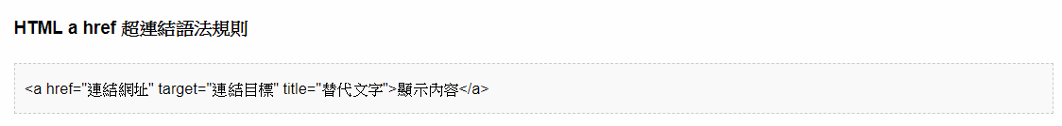
HTML 超連結指令

Slide 38
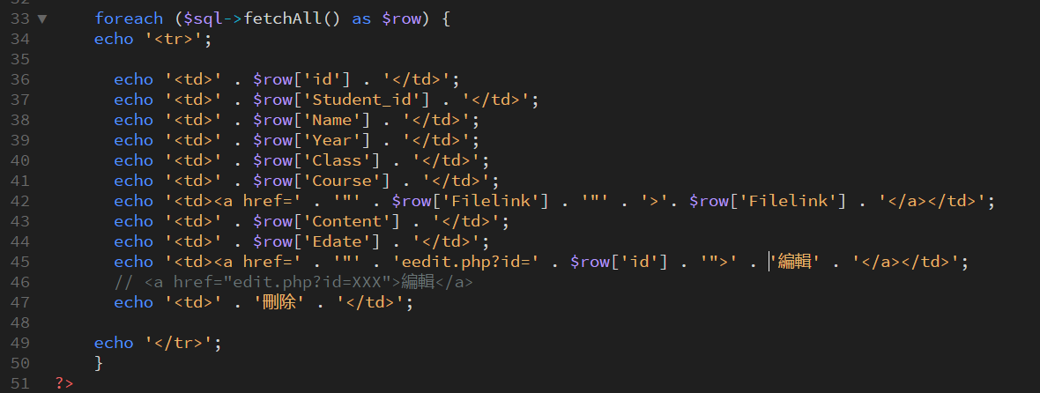
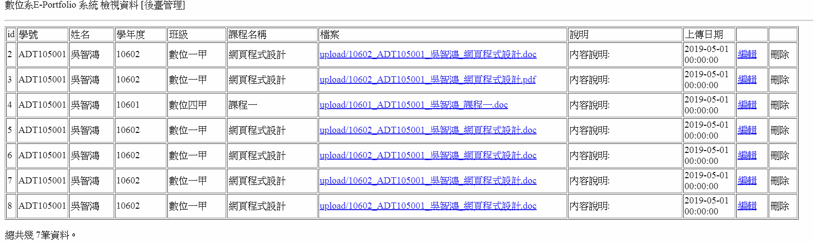
Eshowadmin.php增加 [編輯] 動態連結
超連結指令
<a href=“eedit.php?id=XXX”>編輯</a>
$row[‘id’]

Slide 39
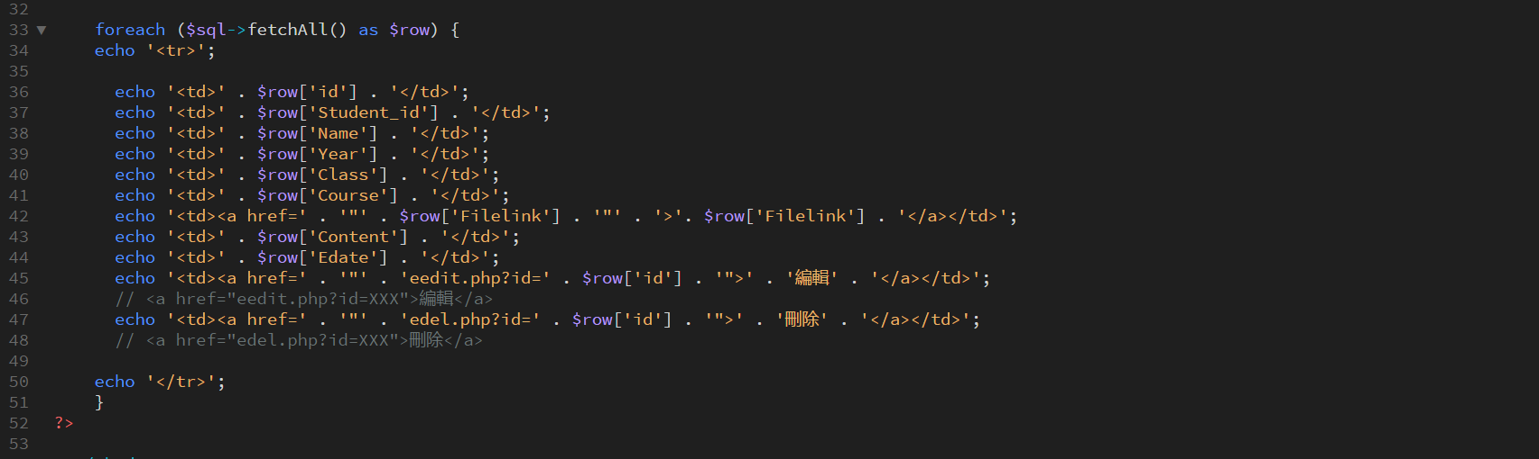
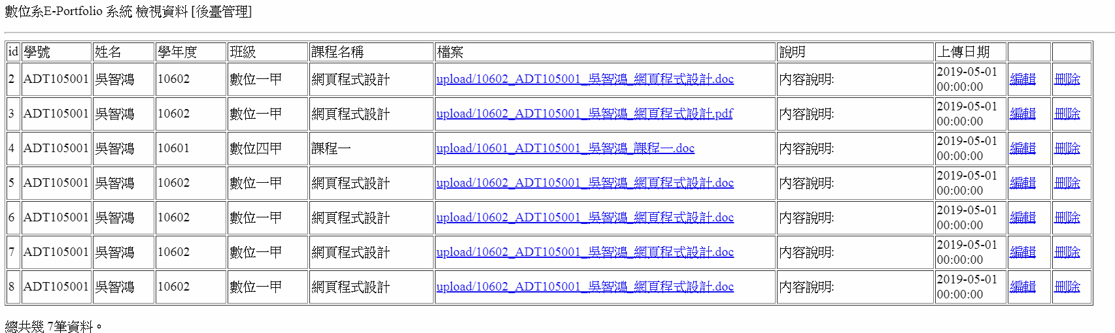
Eshow.php 增加 [ 刪除 ] 動態連結
超連結指令
<a href=“edel.php?id=XXX”>刪除</a>
$row[‘id’]

Slide 40
製作修改資料功能 eedit.php

Slide 41
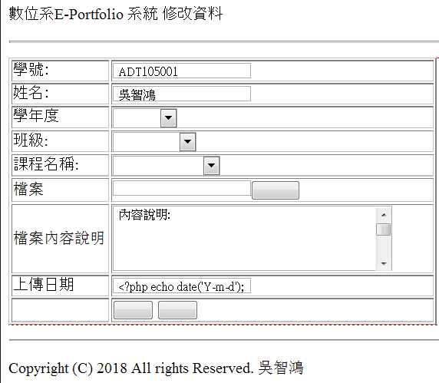
Eedit.php
由於編輯功能與新增功能版面一樣，
所以把Eadd.php另存新檔成
Eedit.php如右

Slide 42
流程
1. 從eadmin.php 取得要修改的id號碼
  <a href=“eedit.php?id=XXX”>編輯</a>
2. 利用SQL取出所要編輯的那一筆資料
  SQL:
  Select * from data where id = XXX
3. 把該筆紀錄的所有欄位填入表格中
4. 新增一個隱藏欄位，紀錄所欲修改的id (非常重要)
5. 利用SQL指令修改資料(UPDATE)
  SQL:
  UPDATE data SET Student_id=?, Name=?, Year=?, Class=?, Course=?, Filelink=?, Content=?, Edate=? WHERE id = ?

Slide 43
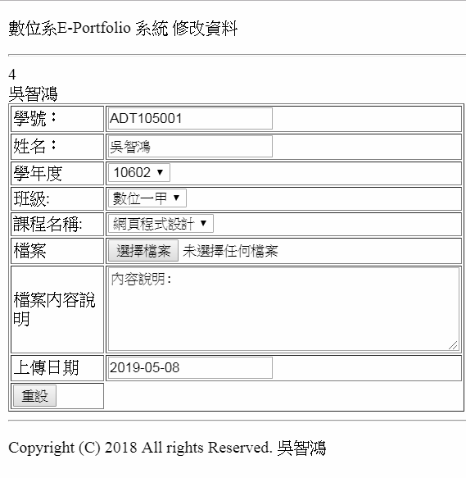
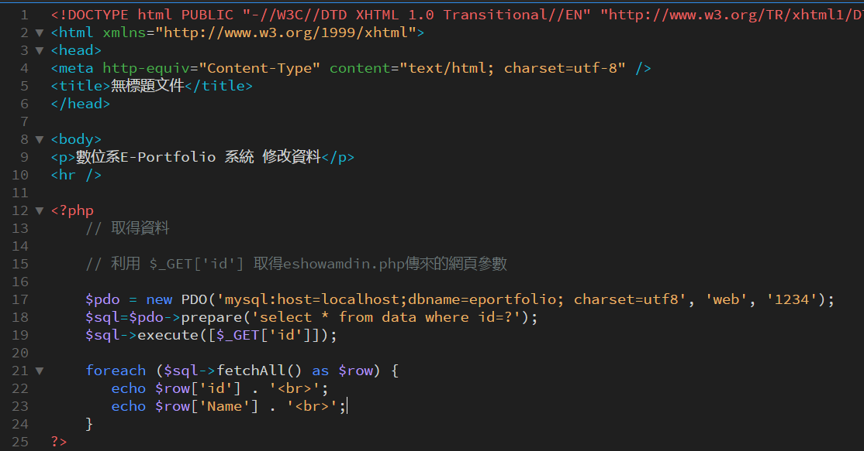
Eedit.php 抓出指定的資料
先把資料印出來，看是否能抓出正確那一筆資料

Slide 44
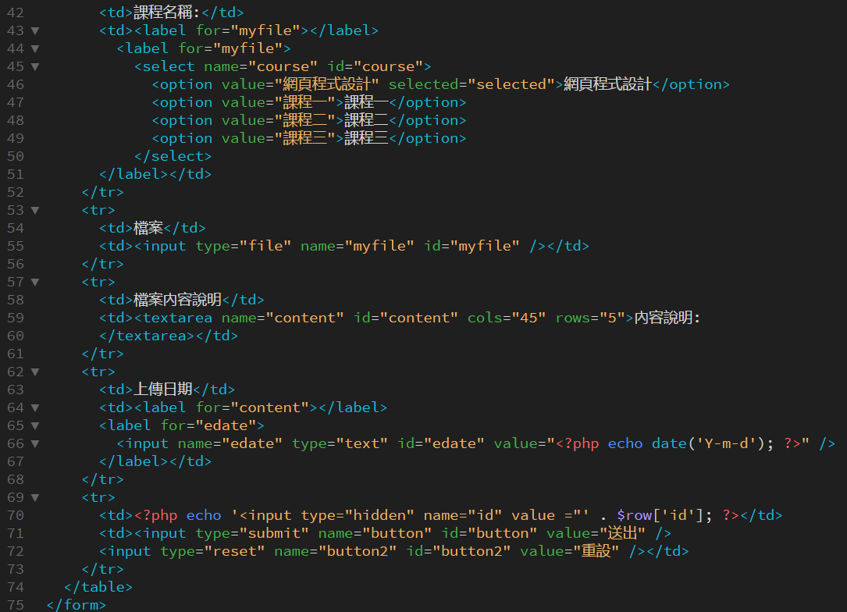
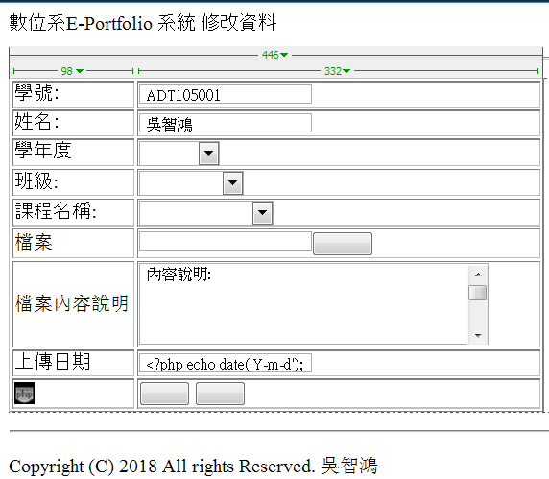
Eedit.php
增加一個隱藏欄位儲存id

Slide 45
參考來源：
http://www.webtech.tw/info.php?tid=24

